Slide 1
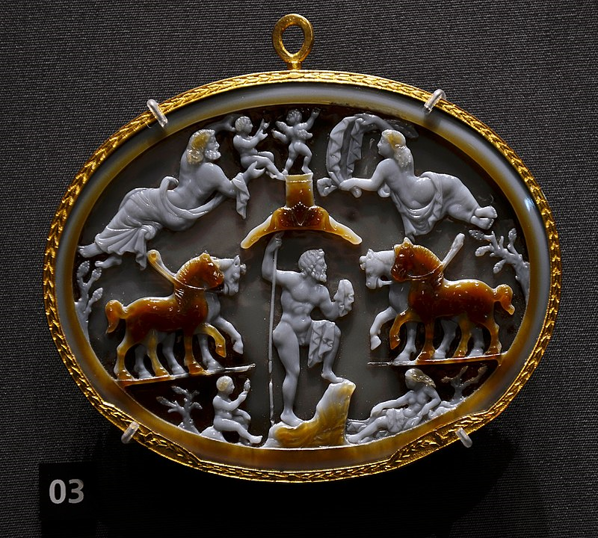
Cammeo di Poseidone rappresentato come protettore dei giochi istmici, che si disputano a Corinto, in aprile o maggio, ogni due anni,( nel 1.o e 4.o anno di quelli Olimpici)

Slide 2
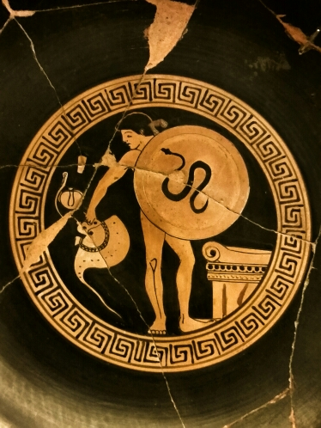
la pista è lunga 181,15 metri
L’atleta si veste per la corsa armata –oplitodromia.
Firenze,
Museo Archeologico Nazionale
Gare ginniche, di lotta, ippiche, anche navali.

Slide 3
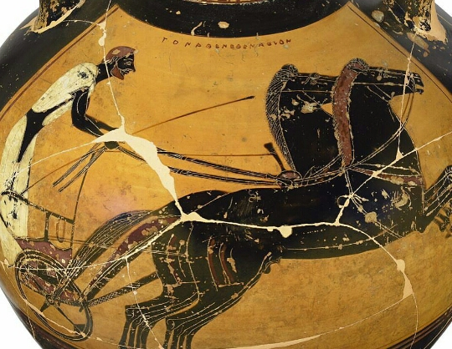
Il cavallo è sacro a Poseidon, ricorda Pegaso. La corsa del carro, Tethrippon, su anfora, Firenze, Museo Archeologico Nazionale

Slide 4
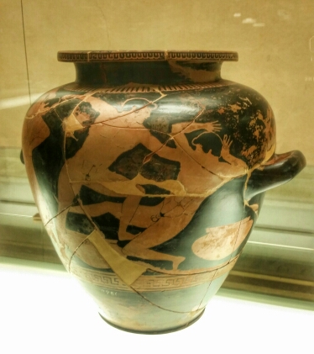
Scena di lotta su uno stamnos, contenitore di liquidi, (490-480 av. Cr. ), Firenze Museo Archeologico Nazionale

